Slide 1
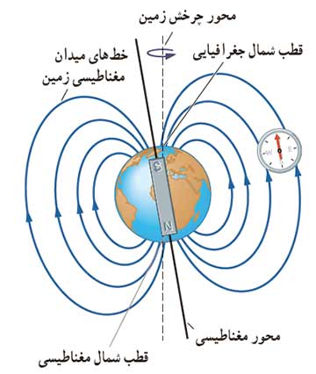
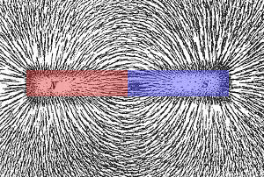
مغناطیس

Slide 3
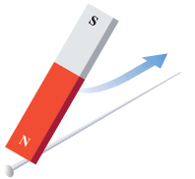
هنگامی که یک آهنربای دائمی برای چندین بار و در یک جهت به یک سوزن کشیده شود، سوزن برای مدتی آهنربا می شود. اگر این سوزن را به آرامی روی سطح آب درون ظرفی شناور کنیم یا توسط ریسمانی از وسط آن را بیاویزیم که بتواند آزادانه بچرخد، یک سر آن تقریبا به سوی شمال جغرافیایی قرار می گیرد. این سر را قطب شمال یا قطب N و سر دیگر را قطب جنوب یا قطب S می نامیم.

Slide 4
+
-
بارهای مثبت و منفی مجزا وجود دارند، در حالی که تک قطبی مغناطیسی وجود ندارد یا اگر هم وجود دارد تعداد آنها به قدری کم است که نمی توان چنین مفهومی را تعریف کرد. قطب های مغناطیسی به صورت زوج ظاهر می شوند.

Slide 5
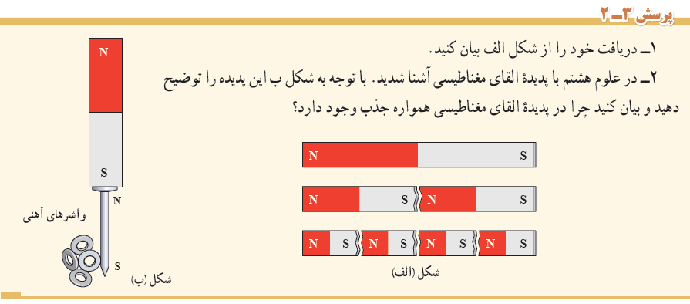
هنگامی که یک قطعه آهنی به آهنربا نزدیک می شود، خاصیت مغناطیسی در آن القا می شود و تبدیل به یک آهنربا می شود طوری که قطب سر نزدیک قطعه آهنی به آهنربا مخالف سر آهنربا می گردد و به همین دلیل القای مغناطیسی همواره نیروی جاذبه ایجاد می کند.
اگر یک آهنربا را به چند قطعه کوچتر تقسیم کنیم، هر یک از قطعات خود یک آهنرباست چون دارای قطب های مغناطیسی (شمال و جنوب) است.

Slide 6
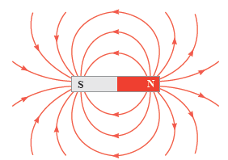
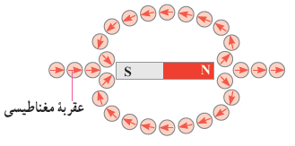
میدان مغناطیسی
سر N (قرمز) عقربه مغناطیسی، جهت میدان مغناطیسی را نشان می دهد.

Slide 7
S
N
$$B_{a}> B_{b}> B_{c}$$
هر چه خطوط میدان به یکدیگر نزدیک تر باشند، میدان قوی تر است.

Slide 8
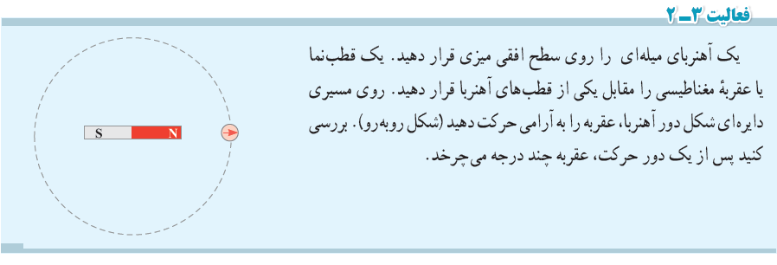
720 درجه

Slide 9
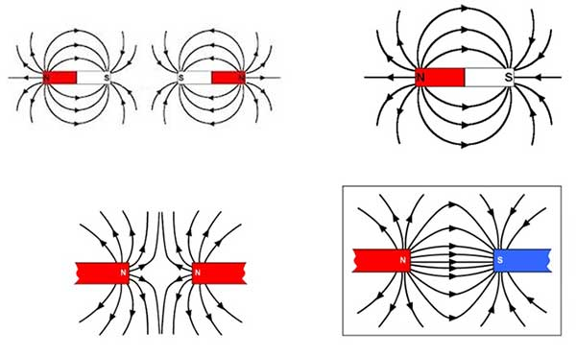
جهت میدان مغناطیسی در خارج از آهنربا از قطب N به قطب S است.

Slide 11
میدان مغناطیسی زمین
شواهد زمین شناختی نشان می دهند که جهت این میدان در بازه های زمانی نا منظم از ده هزار تا یک میلیون سال به طور کامل وارون می شود. قطب های مغناطیسی زمین بر قطب های جغرافیایی آن منطبق نیستند. در واقع، قطب های مغناطیسی و جغرافیایی زمین فاصله نسبتا زیادی از یکدیگر دارند. مثلا قطب جنوب مغناطیسی تقریبا در فاصله 1800 کیلومتری قطب شمال جغرافیایی قرار دارد. این بدان معناست که عقربه مغناطیسی قطب نما در جهت شمال واقعی جغرافیایی قرار نمی گیرد و تا حدودی از شمال جغرافیایی انحراف دارد.

Slide 12
میدان مغناطیسی اطراف زمین مانند سپری از برخورد ذرات باردار ناشی از باد های خورشیدی از زمین محافظت می کند.
Notes:
در انیمیشن بالا مشاهده می کنید که در اثر باد های شدید خورشیدی و ذرات باردار و انرژی که به سمت زمین پرتاب می شوند، میدان مغناطیسی سمت روز کره زمین به تدریج مختل شده و این خطوط در سمت شب زمین به یکدیگر نزدیک می شوند. نزدیک شدن و رسیدن این خطوط به یکدیگر همانند فنر عمل کرده و انرژی زیادی را آزاد می کند که موجب پرتاب الکترون های نزدیک زمین با سرعت بسیار زیاد به سمت قطب های کره زمین می شود. در اثر برخورد الکترون ها به گازهای اکسیژن و نیتروژن موجود در قسمت های بالایی جو زمین، و اندرکنش آن ها فوتون هایی گسیل می شوند که شفق قطبی را ایجاد می کنند.

Slide 13
زاویۀ میل مغناطیسی magnetic declination angle : چون محور مغناطیسی زمین با محور جغرافیایی آن به طور کامل موازی نیست، در نتیجه قطب نما تا حدودی از شمال جغرافیایی انحراف دارد. این انحراف که با مکان تغییر می کند زاویه میل مغناطیسی نامیده می شود.
همچنین میدان مغناطیسی در بیشتر نقاط روی سطح زمین افقی نیست، زاویه آن به سمت بالا یا پایین را شیب مغناطیسی magnetic inclination angle می نامند.
زاویه انحراف مغناطیسی : این عبارت تنها برای شرایطی به کار می رود که قطب نما در محلی استفاده شود که مقداری فلز در آنجا وجود داشته باشد مانند کشتی. به دلیل برهمکنش میدان مغناطیسی زمین با فلز به کار رفته در کشتی، اندکی خطا یا انحراف در جهت گیری عقربه مغناطیسی و در نتیجه عددی که برای میل مغناطیسی گزارش می شود به وجود می آید.

Slide 14
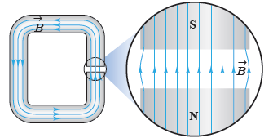
میدان مغناطیسی یکنواخت

